Slide 1
Proyecto módulo 1
Yoshiro Susumu Azano Carrilo
Miriam Castellanos Cisneros
Omar Alejandro Ortiz

Slide 2
Objetivos
Encontrar la mayor ganancia de los viajes entre los camiones 1y 2
Encontrar el numero de viajes que tienen que tener el camion 1 y el camion 2 de para poder obtener esa maxima ganancia.
Usar las librerías vistas hasta ahora en el curso con el propósito de resolver un problema ficticio relacionado con la Ingeniería civil. Las librerías que usamos fueron: Numpy y Matplotlib y Sympy.

Slide 3
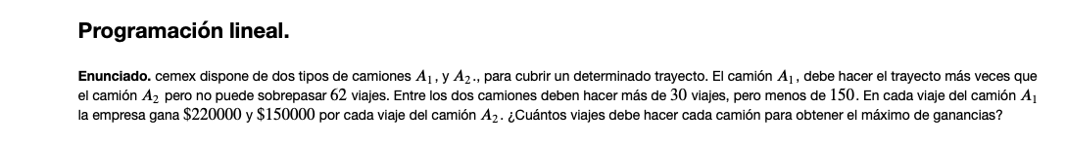
Nuestro enunciado

Slide 4

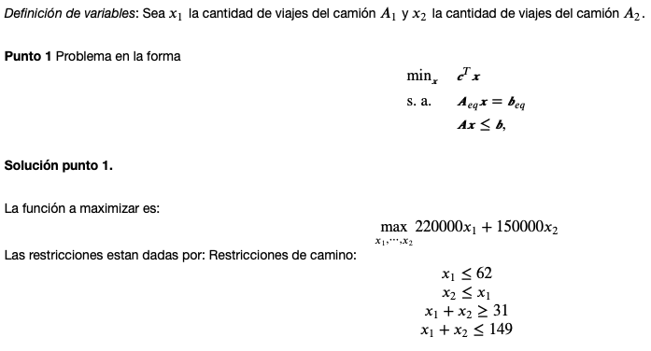
Planteamiento de la solución

Slide 5
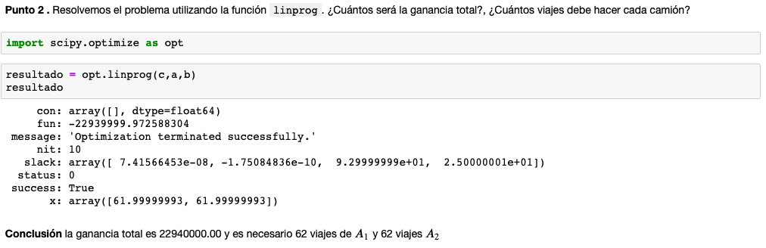
Solución dada por optimización.

Slide 6
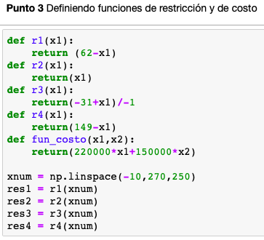
Definición de funciones de costo y de restricción.

Slide 7
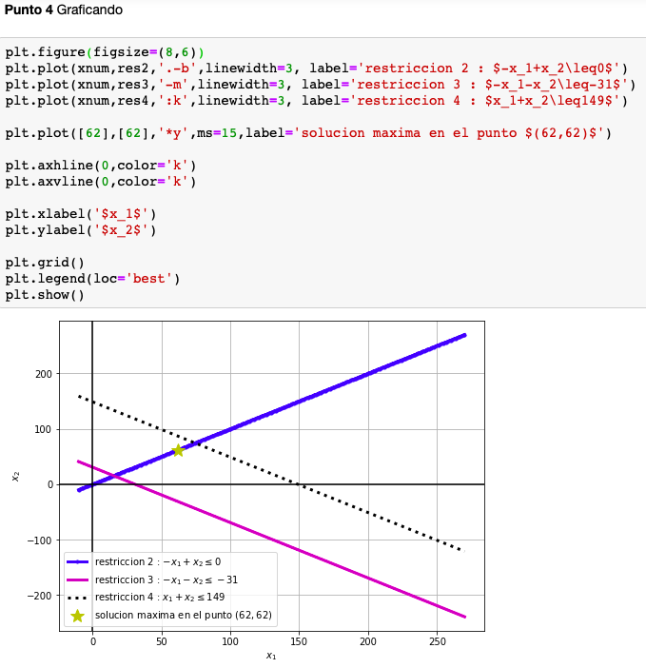
Graficando.

Slide 8
Conclusiones
En conclusion con los problemas de optimizacion que hicimos y la grafica podemos ver que la ganancia máxima es de 22,940,000 $ en 62 viajes del camion 1 y 62 viajes del camion 2,

